Slide 1


ỦY BAN NHÂN DÂN QUẬN LONG BIÊN
TRƯỜNG MẦM NON HOA THỦY TIÊN
Lĩnh vực phát triển nhận thức
Đề tài: Nhận biết tập nói quả cam
Lứa tuổi: 24-36 tháng
Giáo viên: Bùi Thị Thủy

Slide 2
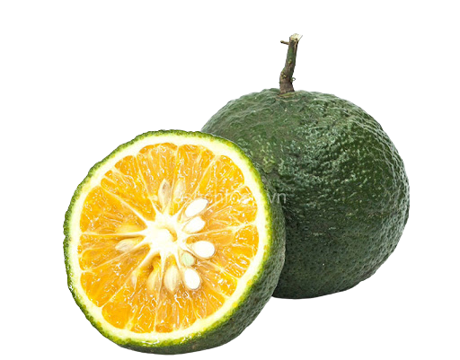
Đây là quả gì?

Slide 3
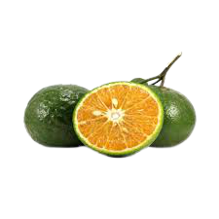
Quả gì đây?

Slide 4
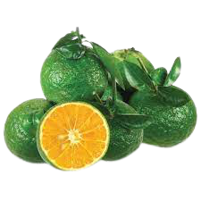
Quả này tên gì?

Slide 5




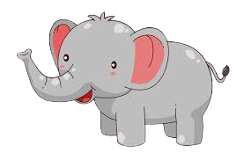


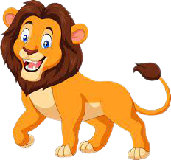

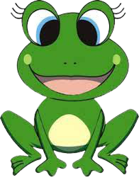

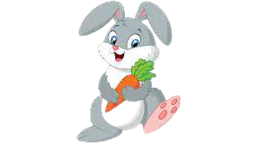
Thi xem ai nhanh
Hổ
Ếch
Sư tử
Voi
Ngựa
Gấu
Chim
Thỏ
Quay

Slide 6


Quả gì màu xanh ?
Quay lại

Slide 7
Quả chuối màu gì?
Quay lại

Slide 8
Quả cam màu gì?
Quay lại

Slide 9
Thank you!

